Slide 1


Sistemas Tutores Inteligentes(STI)
Antônio Igor
Tarcísio Pontes

Slide 2
Agenda
Motivação
Origem
CAI x STI
Sistemas Especialistas X Programas convencionais
Arquitetura
Principais Componentes
Projetos Anteriores

Slide 3


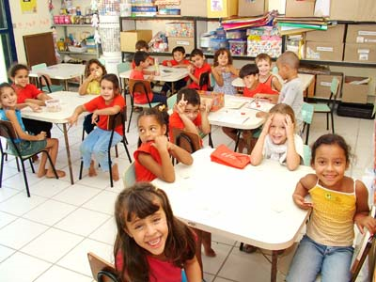
Motivação
Educação
Notes:
Exemplos sobre tais situações.

Slide 4
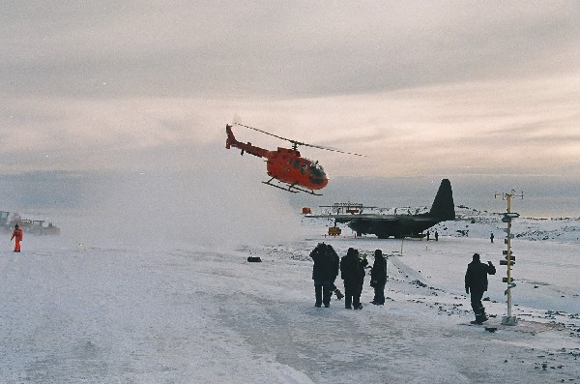
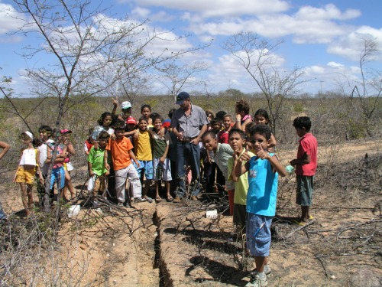

Motivação
Ensino a distância
Notes:
Exemplos sobre tais situações.

Slide 5

Motivação
Treinamentos
Notes:
Exemplos sobre tais situações.

Slide 6
Origem
Programação em árvore.
O caminho não era mais fixo.
Considerava a resposta do aluno (feedback).
Nenhum fator podia mudar a ordem de ensino estabelecida na sua criação.
Programas Lineares 1956
Programas Gerativos 1967
STI 1980
Programas Ramificados 1960
Instrução Assistida por Computador (CAD)
Nova filosofia educacional: geração de problemas de acordo com o nível de conhecimento do aluno.
Uso de Inteligência Artificial
Estratégia de ensino particular para cada aluno.
Notes:
Exemplos sobre tais situações.

Slide 7
CAI x STI
 | CAI | STI
Fundamentação teórica | Behaviourista* | Psicologia Cognitiva**
Estruturação e funções | Uma estrutura algorítmica pré-definida onde o aluno não influi na sequência de apresentação do conteúdo | Estrutura dividida em módulos, cuja sequência é determinada pelas respostas do aluno.
Estrutura do conhecimento | Algorítmica | Heurística
Modelagem do aluno | Avalia a última resposta do aluno, sem considerar suas dúvidas. | Tentam avaliar toda a interação com o aluno.
Modalidades encontradas | Tutorial, exercício e práticas, simulação e jogos interativos | Socrático, ambiente, interativo, diálogo bidirecional e guia
*Behaviourista: As pessoas funcionam por estímulo e igual estímulo corresponde a igual resposta
**Psicologia Cognitiva: Psicologia ligada ao conhecimento
Notes:
Exemplos sobre tais situações.

Slide 8
Mas o que é um STI?
“Sistema Tutor Inteligente, é um termo amplo, abrangendo qualquer programa de computador que contem alguma inteligência e pode ser usado em aprendizagem” (Freeman, Reva).
“Os STI são programas de computador com propósitos educacionais e que incorporam técnicas de Inteligência Artificial. Oferecem vantagens sobre os CAIs (Instrução Assistida por Computador), pois podem simular o processo do pensamento humano para auxiliar na resolução de problemas ou em tomadas de decisões” (Fowler, D.G).
Notes:
Exemplos sobre tais situações.

Slide 9
Arquitetura básica
Modelo do Estudante
Modelo do Domínio
Modelo do Tutor
Modelo do Interface
Notes:
Exemplos sobre tais situações.

Slide 10
Modelo do aluno
Responder ao estilo individual de aprendizagem do aluno para distribuir instruções sob medida.
Habilidades cognitivas do aluno em um dado momento.
Contém uma representação do estado do conhecimento do aluno.
Atualização dinâmica à medida que o sistema avalia o desempenho do aluno.
Verifica mudanças no perfil do aluno.
Notes:
Exemplos sobre tais situações.

Slide 11

Modelo do aluno
São usadas várias técnicas para construir o modelo de um aluno:
Modelo Diferencial
Modelo de Superposição
Modelo de Perturbação
Modelo de Simulação
Modelo de Crenças
Notes:
Exemplos sobre tais situações.

Slide 12

Modelo do tutor
Os modelos tutores contêm as estratégias e as táticas de ensino.
Uma estratégia de ensino deve definir:
Quando interromper?
Que razões justificam
interromper o curso de
raciocínio ou aprendizagem
do aluno?
Notes:
Exemplos sobre tais situações.

Slide 13

Modelo do tutor
O que dizer? Esta questão desdobra se em:
Seleção do(s) tópico(s) a ser apresentado(s);
Ordenação dos tópicos se houver mais de um.
Como dizer?
Esta é provavelmente a questão mais difícil.
Não há soluções gerais concretas, e muitos autores apontam aqui a falta de teorias pedagógicas suficientemente detalhadas.
Notes:
Exemplos sobre tais situações.

Slide 14
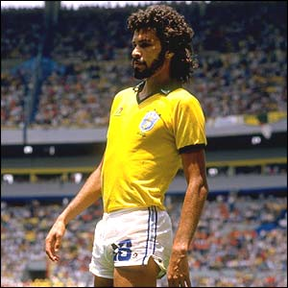
Modelo do tutor
Estratégia de ensino
Treinamento
Simulação do domínio, muitas vezes em forma de jogos
Socrático
Tutor questiona o aluno
Notes:
Exemplos sobre tais situações.

Slide 15


Modelo do tutor
Estratégia de ensino
Orientador
Aluno é orientado pelo tutor
Cooperativo
Estudante e sistema são agentes que interagem visando trocar conhecimentos.
Notes:
Exemplos sobre tais situações.

Slide 16

Modelo do domínio
O modelo do domínio é o componente especialista do tutor.
Contém o conhecimento sobre o domínio que se deseja ensinar ao aluno.
O modelo de domínio está muito ligado com o modelo do aluno, por meio do tutor
Notes:
Exemplos sobre tais situações.

Slide 17

Modelo do domínio
Formas de se capturar o conhecimento
Sistemas especialistas
Redes semânticas
Frames
Scripts
Regras de produção
Notes:
Exemplos sobre tais situações.

Slide 18
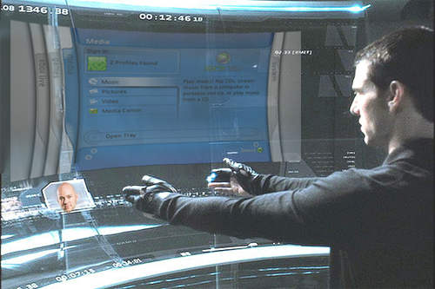
Modelo da interface
Único modelo que interage diretamente com o estudante.
Representação clara e objetiva
Fácil de usar
Ponto crítico!
Notes:
Exemplos sobre tais situações.

Slide 19
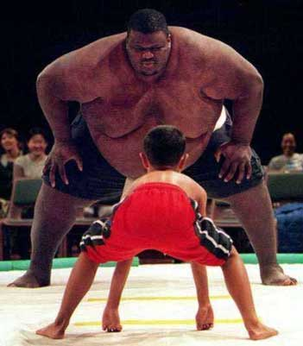
Desvantagens
Sistemas caros e complexos
Necessita de interdisciplinaridade
Inexistência de uma teoria geral
Notes:
Exemplos sobre tais situações.

Slide 20
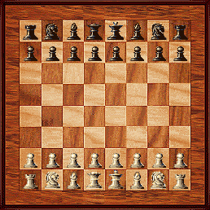
Projetos anteriores
Chess Tutorial
Notes:
Exemplos sobre tais situações.

Slide 21
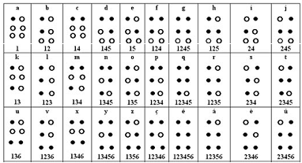
Projetos anteriores
Braile
Notes:
Exemplos sobre tais situações.

Slide 22
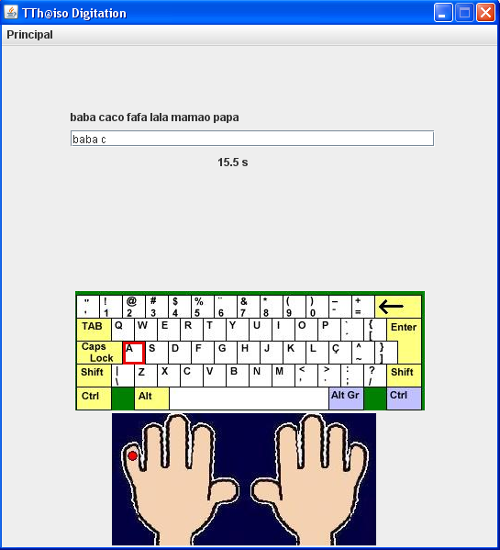
Projetos anteriores
TThaiso Digitation
Notes:
Exemplos sobre tais situações.

Slide 23
Projetos anteriores
TThaiso Digitation
Interface
Meio de comunicação do sistema com o usuário
Módulo
Conhecimento
Módulo
Controle
Módulo Aluno
Módulo Tutor
Notes:
Exemplos sobre tais situações.

Slide 24
Projetos anteriores
TThaiso Digitation
Interface
Módulo
Conhecimento
Módulo
Controle
Módulo Aluno
Regras de Teclado
Posicionamento Teclas
Posicionamento Dedos
Módulo Tutor
Notes:
Exemplos sobre tais situações.

Slide 25
Projetos anteriores
TThaiso Digitation
Interface
Módulo
Conhecimento
Módulo
Controle
Módulo Aluno
Dados de Cadastro
Habilidades Adquiridas
Módulo Tutor
Notes:
Exemplos sobre tais situações.

Slide 26
Projetos anteriores
TThaiso Digitation
Interface
Módulo
Conhecimento
Módulo
Controle
Módulo Aluno
Acompanha o aprendizado do Aluno.
Avalia a eficácia do método de ensino.
Adapta o ensino às dificuldades do aluno.
Módulo Tutor
Notes:
Exemplos sobre tais situações.

Slide 27

Projetos anteriores
TThaiso Digitation
Distinção de 8 tipos de habilidades do aluno.
Notes:
Exemplos sobre tais situações.

Slide 28
Projetos anteriores
TThaiso Digitation
Espera Frase do Usuário
Recebe Frase
Avalia Frase
Frase de Reforço?
Não
Verifica Erros
Sim
Envia para GUI
Possui Erros?
Pega Frase do Próximo Nível
Não
Sim
Resposta da Avaliação
Gera Frase de Reforço
Notes:
Exemplos sobre tais situações.

Slide 29
Aplicações

Slide 30

Sugestões de projeto
Qualquer coisas que você ache interessante ensinar.

Slide 31


Dúvidas?
Obrigado!

